Slide 1

Llegar a
Fin de Mes
y no morir en el intento
Notes:
JV

Slide 2

Mayor provecho de los ingresos
Acercandoles estas opciones, las personas podrán lograr que sus ingresos rindan más.
03
Contexto Económico
Es imposible ignorar la realidad en la que vivimos y el impacto que tiene en el bolsillo de las personas.
01
02
Opciones simples
Sabemos que existen opciones que se encuentran al alcance de la mayoría, pero que muchos las desconocen o no las utilizan.
Notes:
JV MOTIVACIÓN:El contexto económico en el que vivimos es una realidad que no podemos ignorar. cada vez se tiene menos poder adquisitivo.
Por lo que creemos que es necesario acercar a las personas, opciones simples que les permitan obtener mayor provecho de sus ingresos.
Destinatarios
orientada a cualquier persona que quiera llevar conscientemente sus ingresos y gastos para lograr un mejor rendimiento de los mismos.

Slide 3
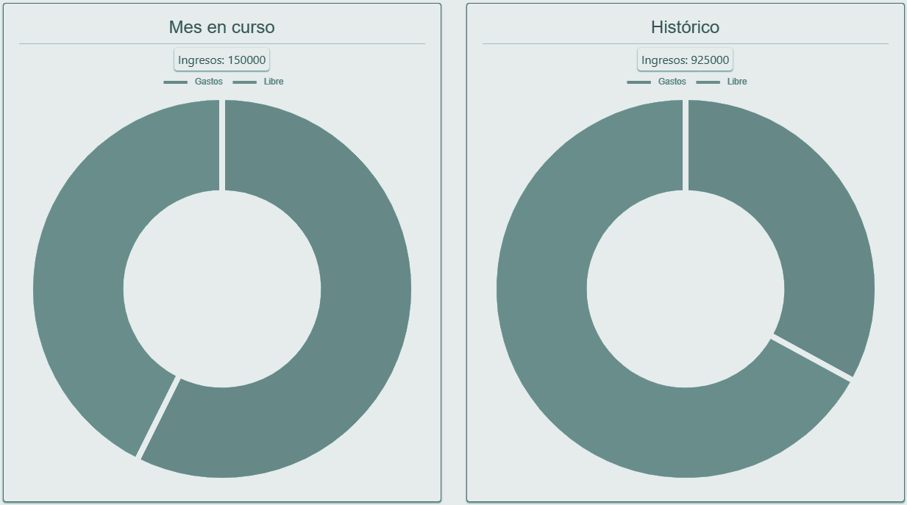
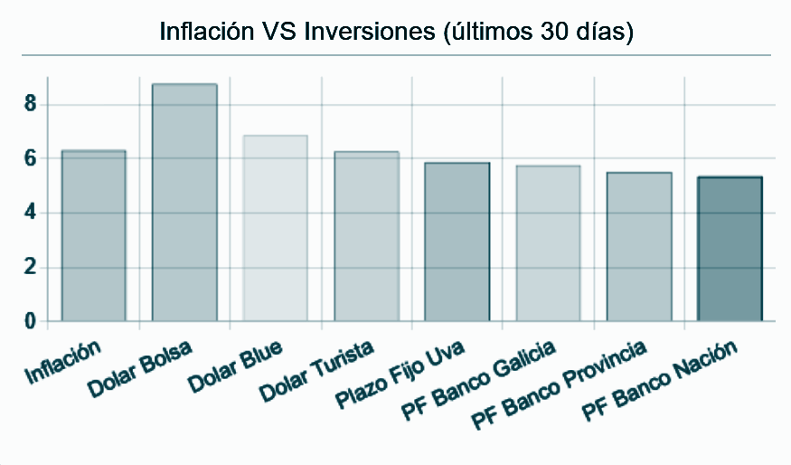
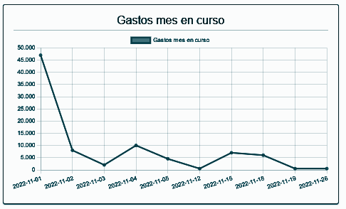
Gestión de ingresos y gastos
Aplicación Web
Sin conocimiento económico
Mayor provecho
Notes:
JV QUÉ ES??
una aplicación web que permita a cualquier persona gestionar sus ingresos y gastos de manera de poder sacarle mayor provecho sin necesidad de poseer gran conocimiento económico.

Slide 4
Presentación de opciones
Permitirle al usuario conocer maneras de no perder o incluso ganar poder adquisitivo.
Servicios de terceros
Cotización del Dólar | Tasas de plazos fijos | Índice de inflación.
4
3
Proyección
Dinero disponible por el usuario a lo largo del tiempo.
2
Registro de ingresos y gastos
Periodicidad | Duración | Medio de Pago
1
Notes:
GG CÓMO?? EL USUARIO VA LLEVANDO UN REGISTRO DE INGRESOS Y GASTOS, LA IDEA ES QUE SE PUEDAN REGISTRAR POR PERIODICIDAD, DURACIÓN (GASTOS AISLADOS, MENSUALES, SEMANALES, CUOTAS)
EN BASE A ESTOS REGISTROS SE GENERARÁ UNA PROYECCIÓN DEL DINERO CON EL QUE CUENTA DISPONIBLE EL USUARIO A LO LARGO DEL TIEMPO.
ESTA PROYECCIÓN JUNTO A LA INFORMACIÓN OBTENIDA DE SERVICIOS DE TERCEROS COMO COTIZACIÓN DEL DÓLAR, TASAS DE PLAZO FIJOS, ÍNDICES DE INFLACIÓN, COTIZACIÓN DE CRIPTOS, SE LE PRESENTARÁ AL USUARIO UNA SERIE DE OPCIONES

Slide 5
Licencia MIT
Simple
Única condición
Limitaciones en responsabilidades y garantía
Notes:
GG Es simple
Solamente requiere mantener el archivo de la licencia dentro del repositorio
No hay garantía ni se extienden responsabilidades por el uso

Slide 6





Notes:
JV

Slide 7
Llegar a
fin de mes
Tasa de Plazo fijo
Academia de inversión
Simple
Información personalizada
Centralizar operatoria
Visual
Aplicable al contexto
Gastos / Ingresos
Opciones de inversión
Cotización del Dólar
Fintech
Notes:
GG QUÉ ES Y NO ES
Esto se va a ver más en detalle en la demo
Presentar información personalizada, de manera visual, aplicable al contexto de Argentina
Mediante poder consultar la cotización del dólar, tasa de plazo fijo, gestionar ingresos y gastos, ver opciones de inversión
No es una fintech
No busca:
Enseñar sobre economía ni inversiones complejas.
Centralizar operatoria de inversiones (no se va a constituir un plazo fijo desde la aplicación)

Slide 8
A futuro
Concurrencia para Telegram
Selección de período para cálculo de tasa
Administración de gastos/ingresos desde UI
Más inversiones
FCI
Cripto
Notes:
JV Features a incorporar a futuro:
- Poder seleccionar el periodo con el que se va a calcular la tasa para la proyeccion de las inversiones
- Soportar concurrencia en bot de telegram -> Multiples usuarios
- Agregar más tipos de inversiones -> Cripto y fondo comun de inversion
- Agregar administración de gastos e ingresos desde UI

Slide 9

Notes:
PRESENTACIÓN DEL PRODUCTO:

Slide 10

Lecciones aprendidas
Puede llegar a ser muy difícil conseguir información financiera
La información provista por el BCRA requiere mucho trabajo de normalización
Incorporar aún más conceptos de UI testing
Limitaciones en la integración con la API del BCRA
Integración con Telegram
Notes:
GG y JV

Slide 11


Slide 12
¡GRACIAS!

